Slide 1
Machine-Level Programming: Advanced Topics
机器级编程：高级主题
杨汀 2018.10.25

Slide 2
联合
内存配置
缓冲区溢出

Slide 3
联合
语法和结构体相同。
允许以多种类型来引用同一对象。
总的大小等于其最大字段的大小。

Slide 4
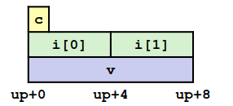

联合
union U1 {
char c;
int i[2];
double v;
} *up;
struct S1 {
char c;
int i[2];
double v;
} *sp;

Slide 5

联合
typedef union {
float f;
unsigned u;
} bit_float_t;
不同于强制类型转换。

Slide 6
联合
内存配置
缓冲区溢出

Slide 7
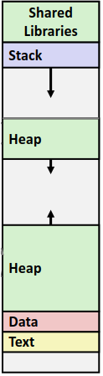
内存配置
栈：（8MB大小限制）存放局部变量、参数、指针等。地址在较高位，自上而下。
堆：存放手工申请的内容，调用malloc(), calloc(), new() 时使用。
Data：存放全局变量、静态常量等，程序执行完后回收。
Text / Shared Libraries ： 存放函数体的二进制表示。（只读）

Slide 8
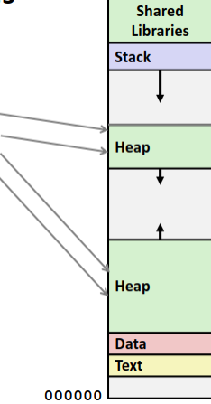
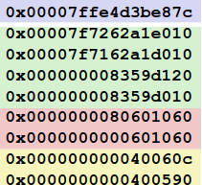
内存配置
char big_array[1L<<24]; /* 16 MB */
char huge_array[1L<<31]; /* 2 GB */
int global = 0;
int useless() { return 0; }
int main (){
void *p1, *p2, *p3, *p4;
int local = 0;
p1 = malloc(1L << 28); /* 256 MB */
p2 = malloc(1L << 8); /* 256 B */
p3 = malloc(1L << 32); /* 4 GB */
p4 = malloc(1L << 8); /* 256 B */
/* Some print statements ... */
}

Slide 9
联合
内存配置
缓冲区溢出

Slide 10
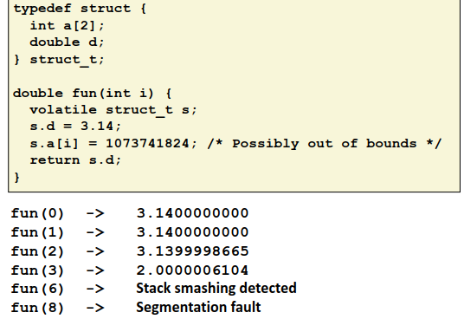
缓冲区溢出
C语言对数组不进行边界检查

Slide 11
缓冲区溢出
Return address
Critical State
Critical State
Critical State
Critical State
Critical State
Critical State
Critical State
某随机值
Critical State
Critical State
s5
s4
s3
s2
s1
%rsp s0
sub $0x10,%rsp
mov %fs:0x28,%rax
mov %rax,0x8(%rsp)
······
callq 40144d<string_length>
cmp $0x6,%eax
je 4011e5<·····>
callq 401735<explode_bomb>
······
add $0x10,%rsp
······
输入过量数据（但不是过量很多）一般不会出现
Segmentation fault

Slide 12
缓冲区溢出
但是当输入过量很多的时候
所有Critical State都被存入数据，直至改动了上一栈帧内的返回地址，导致程序返回到错误的位置。
如果返回地址被修改成指向设计好的攻击代码呢？

Slide 13
缓冲区溢出（保护措施）
代码层面：避免使用对边界不加检查的函数。
系统层面：栈随机化、限制可执行代码区域。
栈自身：设置金丝雀数。

Slide 14
缓冲区溢出（保护措施）
栈随机化：在main函数调用前插入随机大小的空余空间，导致程序每次执行时位置发生变化，同一系统的不同机器运行时将有不同地址。
栈大小有限，空余空间范围不会太大，可以用暴力枚举克服。
限制可执行代码区域：可以在栈中设置不可执行位（可读与可执行分开），防止插入恶意代码。
可利用已有的库函数进行拼凑，得到想要执行的攻击代码。
设置金丝雀数（栈破坏检测）在栈帧中任何局部缓冲区与栈状态之间储存一个随机值，该值被改变则有溢出发生。

Slide 15
练习
Int len(char*s){ return strlen(s);}
Void iptoa(char*s,long*p){
long val=*p;
sprint(s,”%ld”,val);
}
Int intlen(long x){
long v;
char buf[12];
v=x;
iptoa(buf,&v);
return len(buf);
}

Slide 16
x in %rdi
Intlen:
subq $40,%rsp
movq %rdi,24(%rsp)
leaq 24(%rsp),%rsi
movq %rsp,%rdi
call iptoa
Intlen:
subq $56,%rsp
movq %fs:40,%rax
movq %rax,40(%rsp)
xorl %eax,%eax
movq %rdi,8(%rsp)
leaq 8(%rsp),%rsi
leaq 16(%rsp),%rdi
call iptoa
A.对于两个版本：buf、v和金丝雀值（如果有的话）分别在栈帧中的什么位置？
B.在有保护的代码中，对局部变量的重新排列如何提供更好的安全性来对抗缓冲区越界攻击？
A.Buf：(%rsp) v:$24(%rsp)
Buf: $16(%rsp) v:$8(%rsp) 金丝雀:$40(%rsp)
B.局部变量v比buf更靠近栈顶，因此buf溢出就不会破坏v的值。

Slide 17
谢谢！

